Slide 1
Geografie venkova, periferie a pohraničí
Jaro 2020
Petr HLISNIKOVSKÝ

Slide 2
Harmonogram + prezentace
17.3.2020: PREZENTACE – REKTORSKÉ VOLNO
24.3.2020: ZADÁNÍ 3. CVIČENÍ – REKTORSKÉ VOLNO – Prezentace v Isu + pošlu mail
31.3.2020: PREZENTACE – PREZENTACE VYBRANÝCH ČLÁNKŮ (Všichni 3)
7.4.2020: ZADÁNÍ 4. CVIČENÍ
14.4.2020: PREZENTACE
Workshop přeshraniční spolupráce – 26.-27. 3. 2020 ??? Uvidíme jak se situace vyvine

Slide 3
Prezentace na vybrané téma
Představení odborného článku týkající se geografie venkova, periferie, pohraničí
Prezentace na cca 10-15 minut
Na co se zaměřit?
Odkud článek je, kdo je autorem, důvod výběru, představení jednotlivých částí článku, jaké metody, shrnutí toho co se zjistilo + celkový dojem, co nebylo jasné, apod.
Otázky na prezentujícího
1 otázka
ostatní otázky dobrovolné

Slide 4
Aktéři rozvoje venkova
Aktér rozvoje venkova – veškeré instituce či jednotlivci, kteří svými aktivitami vstupují do dění na venkově
Venkov je velice rozmanitý = široká škála aktéru, které lze různě kategorizovat:
Podle hierarchického postavení
Podle formální struktury
Institucionální (veřejná správa, samospráva)
Částečně institucionální (organizace neziskového sektoru)
Neformální; zejména obyvatelé (zájmové skupiny)
Podle vztahu k řešenému problému či připravovanému projektu
Podílející se (subjekty hlouběji zapojeny do procesu přípravy – spolupracující obce a podnikatelé)
Zainteresovaní (subjekty na které bude jistá aktivita působit – občané, návštěvníci,..)
Dotčení (myšleno na územním principu, tj. subjekty, v jejichž zájmovém území se aktivita realizuje – př. Krajský úřad, správa CHKO, apod.)

Slide 5
Aktéři podle hierarchického postavení
Aktéři na národní úrovni
Aktéři na regionální/krajské úrovni
Aktéři na lokální úrovni

Slide 6
Aktéři na národní úrovni
Ministerstvo pro místní rozvoj ČR (MMR)
Ministerstvo zemědělství ČR (MZe)
Ministerstvo životního prostředí ČR (MŽP)
Problémem je nejasné rozdělení kompetencí na národní úrovni

Slide 7
Aktéři na regionální úrovni
Krajská zastupitelstva
Vlastní rozpočtové prostředky a relativní samostatnost v jejich užití
Mohou si vytvářet vlastní krajskou politiku a podpůrné programy
MAS
Dobrovolné svazky obcí
Získávání dotací pro samotnou obec
Výměna zkušeností, větší informovanost obce

Slide 8
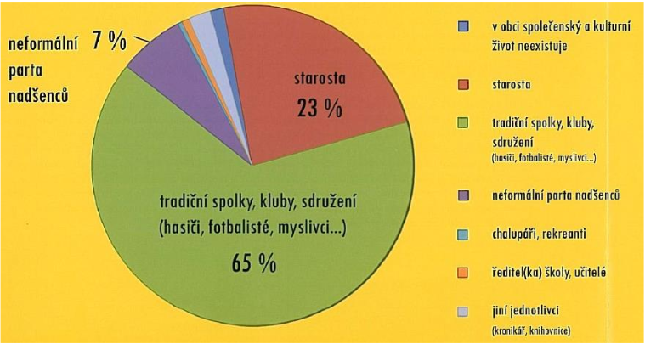
Aktéři na lokální úrovni
Celá řada subjektů, která se může zasadit o rozvoj venkova, respektive venkovské obce
Míra zapojení jednotlivých aktérů – viz graf (Perlín a kol., 2010)

Slide 9
MAS – Místní akční skupiny
Nezávislé společenství občanů (veřejné sféry), neziskových organizací a podnikatelské sféry, které má za cíl rozvoj venkova
Základní cíl MAS: zlepšování kvality života a životního prostředí ve venkovských oblastech
MAS je tvořeno obcemi, které nemají populaci vyšší než 25 tisíc
Celková velikost MAS je nižší než 100 000 a vyšší než 10 000 obyvatel
Nejčastější právní forma je spolek, případně o.p.s (obecně prospěšná společnost)
Na území ČR – 180 MAS
http://nsmascr.cz/o-nas/mistni-akcni-skupiny/

Slide 10
Zadání cvičení
1. část - Analýza vybrané místní akční skupiny (MAS)
Podívejte se, jaké MAS se nacházejí na území vašeho SO ORP
V případě, že se tam nachází více MAS, vyberte si jednu, kterou analyzujete
1a – Územní srovnání SO ORP x MAS
Podívejte se, kolik obcí vašeho SO ORP se nachází v dané MAS
Kolik obcí (a které) vašeho SO ORP se nachází v jiné MAS (ve kterých) ?
Existují ve vašem SO ORP obce, které nejsou součástí žádné MAS?

Slide 11
Zadání cvičení
1. část - Analýza vybrané místní akční skupiny (MAS)
1b – Historie a krátká charakteristika skupiny
Kdy byla MAS založena?
Kdo byl zakladatel?
Jaká je právní forma? (spolek nebo o.p.s)
Počet měst v území MAS
Počet obcí v území MAS
Počet obyvatel v MAS
Rozloha území MAS
Atd.

Slide 12
Zadání cvičení
1c – Partneři MAS
Celkový počet?
Kolik FO, FOP a PO spolupracuje s MAS
Do jaké zájmová skupiny subjekty spadají? (, např. rozvoj venkova, komunitní rozvoj, zájmová a kulturní činnost, cestovní ruch a kulturní dědictví, apod.)
Nejlépe vytvořit graf s procentuálním zastoupením daných zájmových skupin

Slide 13
Zadání cvičení
1d – Zajímavé projekty v historii skupiny
Vyberte si (podle vás) zajímavé projekty uskutečněné v historii skupiny
Představte dané projekty
Minimálně 2 projekty
O co šlo?
Z jakého roku?
Kolik peněz?
Spolupráce s jinou MAS?
Atd.

Slide 14
Zadání cvičení
1. Část
ZDROJE – internetové stránky vybrané MAS
ROZSAH – minimálně 1,5 normostrany textu, maximálně – neomezeno
TABULKY – dle vašeho uvážení
MAPY – dle vašeho uvážení (např. překrytí území MAS a SO ORP, atd.)
OBRÁZKY – dle vašeho uvážení (loga, obrázky z projektů, organizační struktury, apod.)
Představte si, že se snažíte představit vaši MAS člověku, který o ní nikdy neslyšel

Slide 15
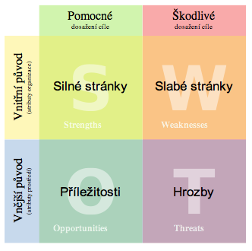
Zadání cvičení
2. část cvičení – Analytický část Strategie komunitně vedeného místního rozvoje (CLLD 2014-2020) + SWOT analýza
Podívejte se na analytickou část strategie CLLD 2014 – 2020
Na jaké oblasti se zaměřuje? (Obyvatelstvo, vybavenost, doprava, trh práce, apod.)
Kriticky zhodnoťte – grafické zpracování, přehlednost, zdroje dat
Součástí analytické části je i SWOT analýza
Projděte SWOT analýzy, které by měly vycházet z analytické části
Jaké jsou silné a slabé stránky vaší MAS a jaké příležitosti a hrozby?
Nemusíte všechny, ale vybrat podle vás nejdůležitější
Rozsah 2. části – cca 1 normostrana textu (1 800 znaků)

Slide 16
Zadání cvičení
Odevzdání do 23. 3. 2020 (do 23:59)
Příslušná odevzdávárna

Slide 17
Dotazy?

Slide 18
Děkuji za pozornost

